Slide 1
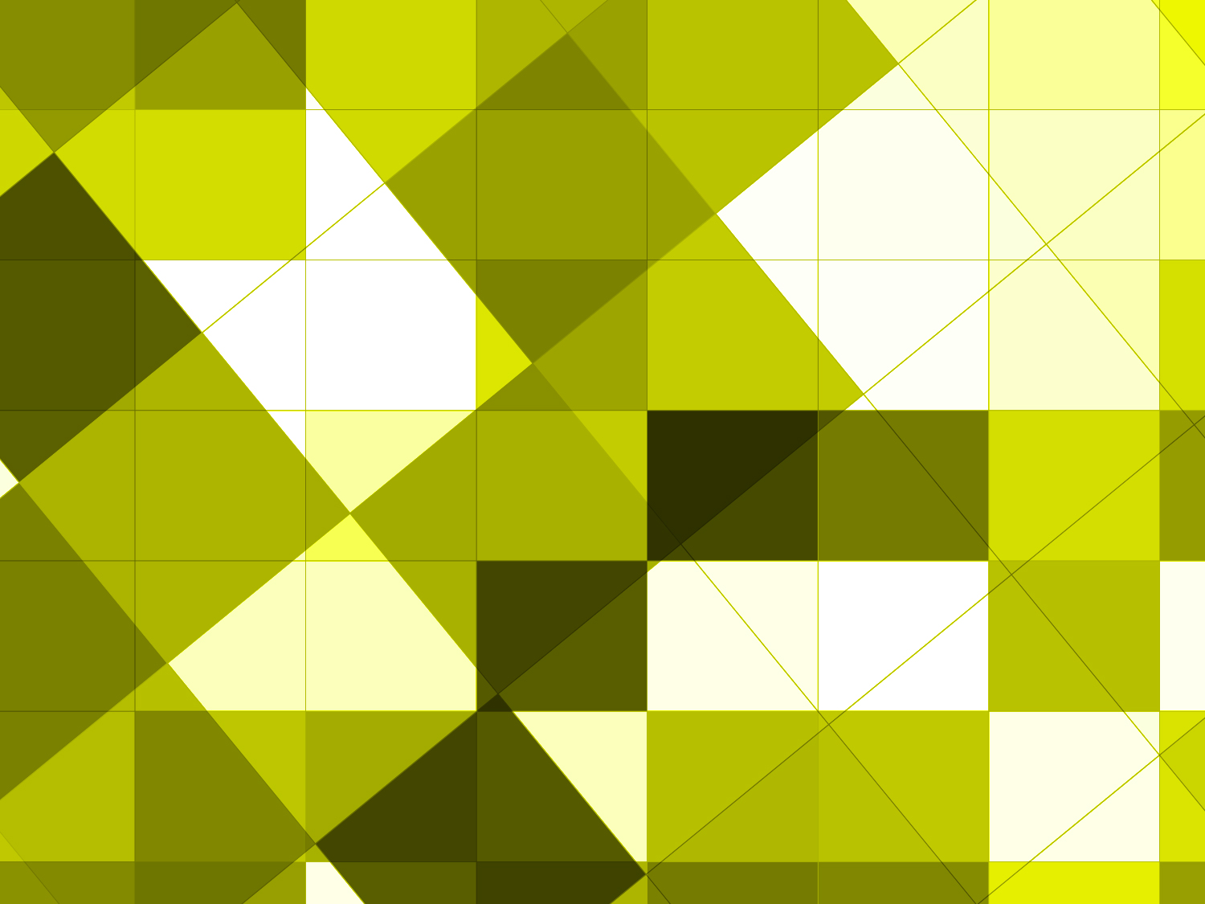
АЛОТРОПНІ ФОРМИ КАРБОНУ ТА МАТЕРІАЛИ НА ЙОГО ОСНОВІ
Сумський державний університет
Кафедра електроніки, загальної та прикладної фізики
доц. Шумакова Н.І.

Slide 2
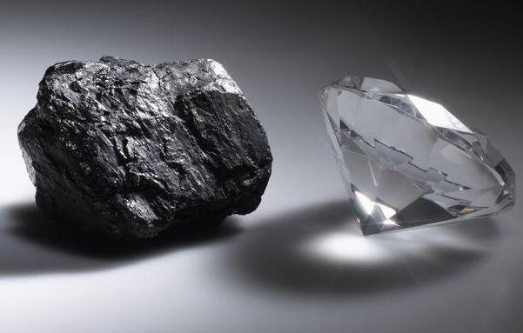
Карбон
Карбон – це хімічний елемент IV групи періодичної системи (2-й період), порядковий номер 6.
Елемент карбон має на останній оболонці 4 електрони (електронна формула 1s²2s²2p²).
Для карбону можлива sp³-, sp²- i sp- гібридизація, і внаслідок цього він утворює різні алотропні модифікації, що відрізняються будовою кристалічних ґраток і гібридизацією атомів.

Slide 3
Алотропні Модифікації Карбону
Кристалічний вуглець
Алмаз
Графен
Графіт
Карбін
Лонсдейліт
Наноалмаз
Фулерен
Фуллерит
Вуглецеве волокно
Вуглецеві нановолокна
Вуглецеві нанотрубки
Аморфний вуглець
Активоване вугілля
Деревне вугілля
Викопне вугілля: антрацит і ін.
Кокс кам'яновугільний, нафтовий та ін.
Скловуглець
Техуглець
Сажа
Вуглецева нанопіна
На практиці, як правило, перераховані вище аморфні форми є хімічними сполуками з високим вмістом вуглецю, а не чистої алотропной формою.
Кластерні форми
Астралени
Дівуглець
Вуглецеві наноконуси

Slide 4
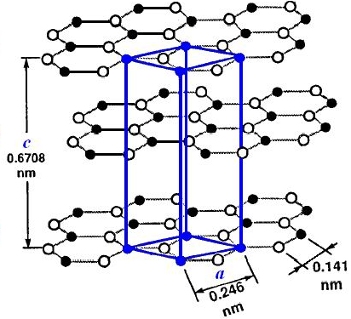
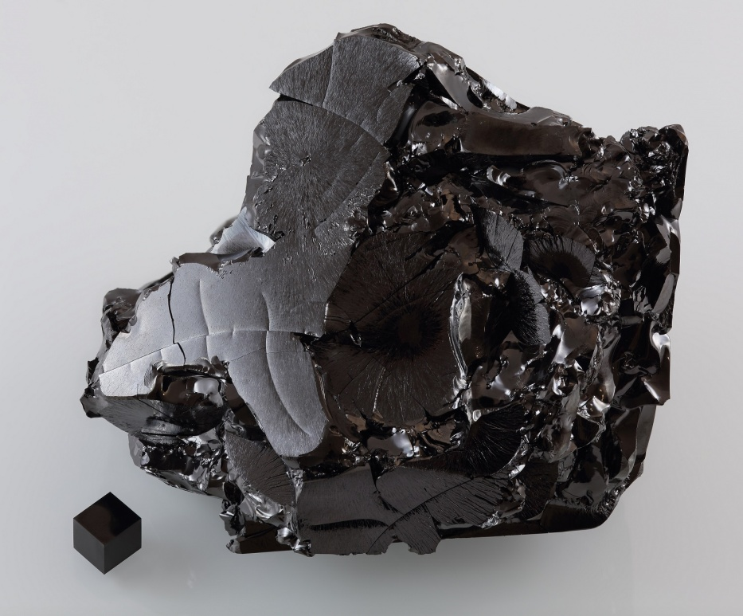
Графіт
Графіт – темно-сіра непрозора речовина, алотропна форма вуглецю. На відміну від алмазу графіт добре проводить електричний струм і тепло та дуже м'який. Як і в алмазі, у графіті кожен атом вуглецю утворює один з одним чотири зв'язки.

Slide 5
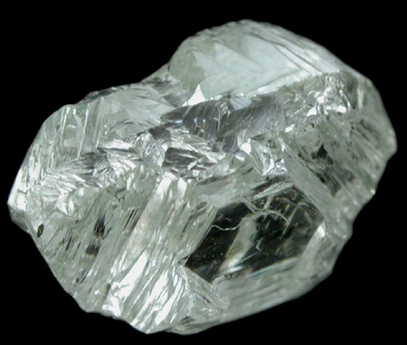
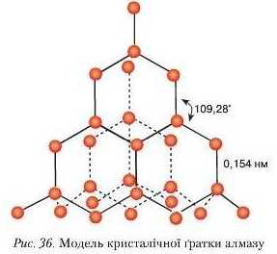
Алмаз
Алмаз – безбарвний прозорий мінерал класу самородних неметалів, тверда кристалічна кубічна алотропна видозміна карбону.
Основні відмінні риси алмазу – найвища серед мінералів твердість, найбільш висока теплопровідність серед усіх твердих тіл (900–2 300 Вт/(м · К)), великі показник заломлення і дисперсія. Атоми карбону в структурі алмазу зв’язані міцним ковалентним зв’язком із чотирма сусідніми атомами, розміщеними у вершинах тетраедра, з малою міжатомною відстанню (0,154 нм).

Slide 6
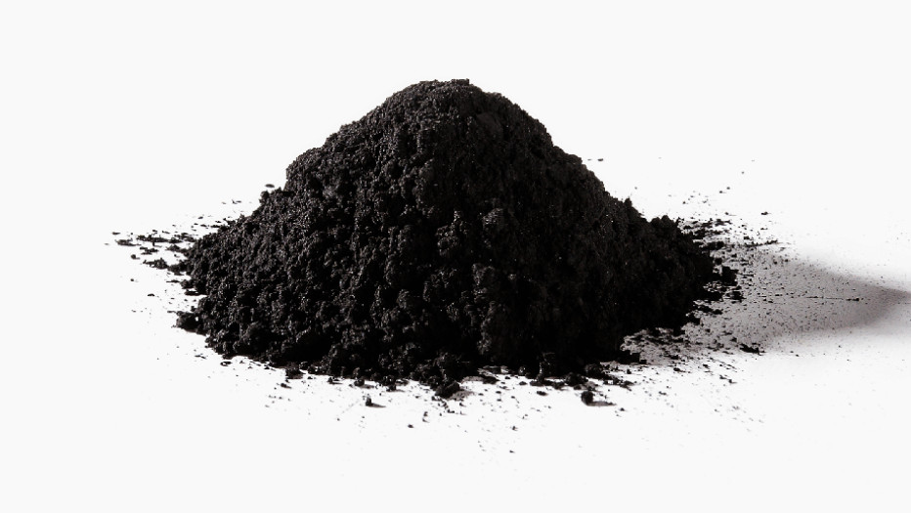
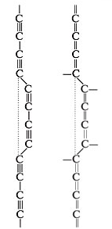
Карбін
Карбіни – кристалічна лінійна модифікація карбону. В карбіні спостерігається лінійне розміщення атомів у вигляді ланцюжків. Він має дві модифікацій: з кумульованими зв'язками =С=С=С= (β-карбін) і поліїновими зв'язками(-С≡С-)_{n}, (α-карбін).

Slide 7
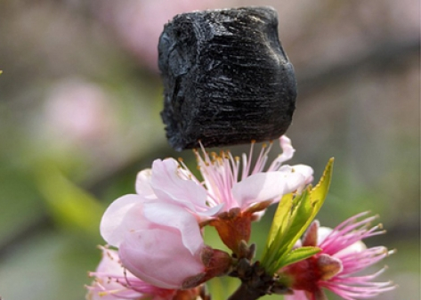
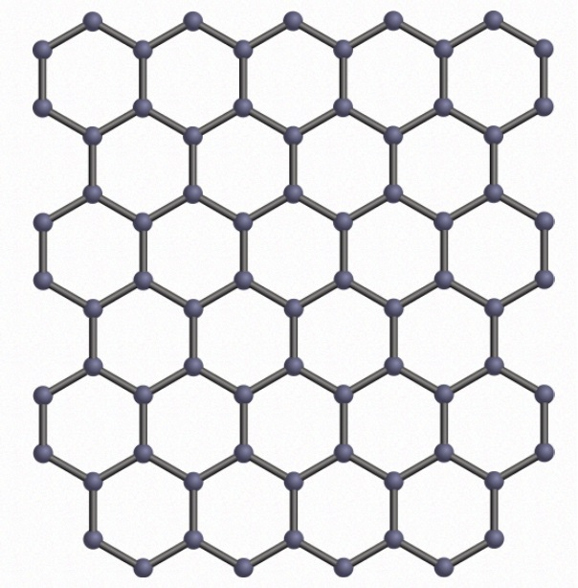
Графен
Графен – двовимірна алотропна форма вуглецю, його атоми об'єднані в гексагональну кристалічну ґратку. За допомогою їх утворюється шар, товщина якого – один атом

